Slide 1
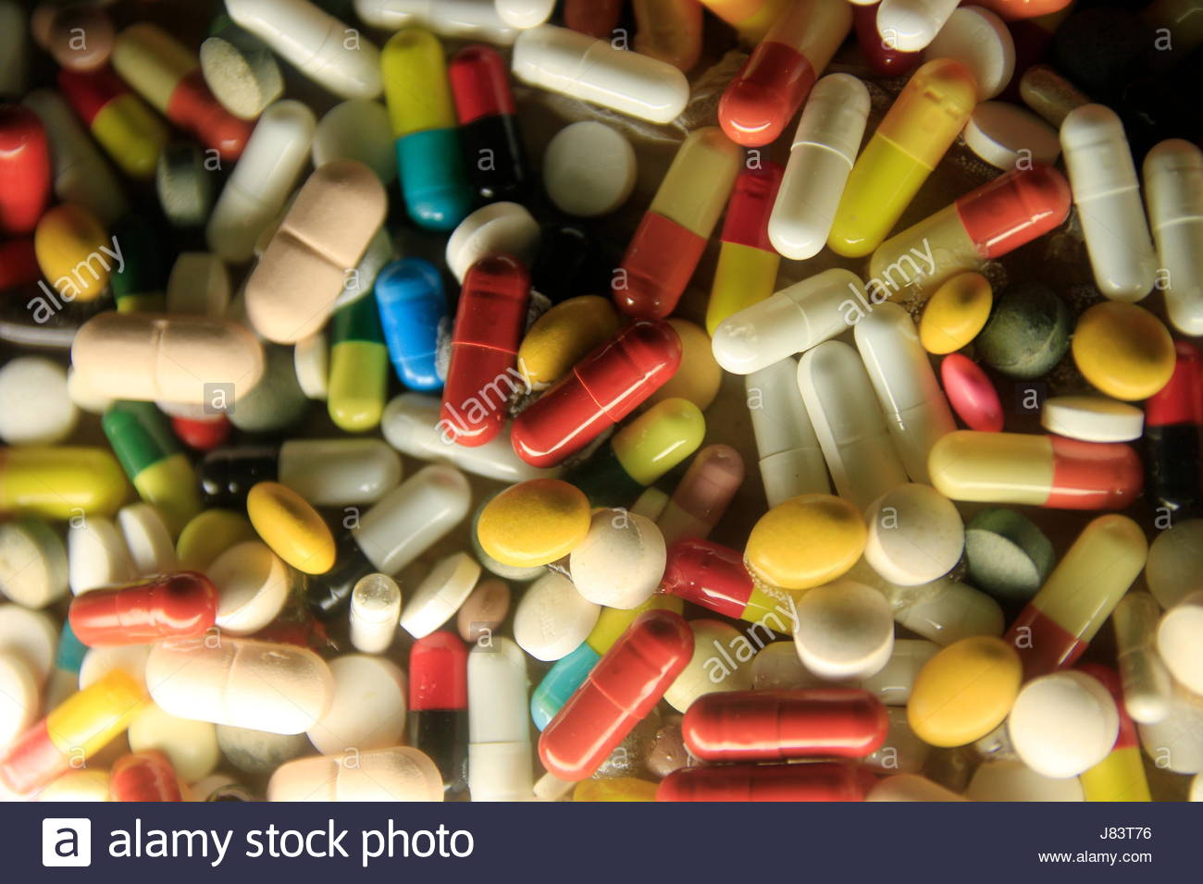
… salute e benessere nel peso forma
NutraStol VITAMIN

Slide 2
NutraStol VITAMIN
Alimento a fini medici speciali incompleto, con elevato apporto di vitamine, in particolare vitamina D , per la gestione dietetica dei pazienti che si sono sottoposti a chirurgia bariatrica per il trattamento dell’obesità.
Ingredienti flacone: Acqua, Potassio citrato,Magnesio citrato, Zinco gluconato, Vitamina C ( Acido ascorbico), Vitamina B3 ( Nicotinammide), Vitamina B5 ( Calcio pantotenato),Manganse gluconato; Conservanti: Potassio sorbato, Sodio benzoato, Edulcoranti: Sucralosio, Acesulfame k; Rame gluconato, Vitamina B2 ( Riboflavina), Vitamina B1 ( Tiamina cloridrato), Vitamina B6 ( Piridossina cloridrato), Acido folico, Vitamina B12 ( Cianocobalammina), Selenito di sodio.
Ingredienti tappo dosatore: Maltodestrina, Biossido di silicio; Ferro Fumarato, Vitamina E (DL-Alfa-Tocoferolo Acetato), Cromo picolinato, Vitamina A ( Retinolo acetato), Potassio ioduro, Sodio molibdato, Vitamina H (Biotina), Vitamina D3 ( Colecalciferolo).

Slide 3
NutraStol VITAMIN valori nutrizionali
Ingredienti | Per 100 g | Per flacone
Potassio citrato Di cui potassio | 8,3 g 3 g | 830 mg 300 mg (VNR 15%)
Magnesio citrato Di cui magnesio | 3,71 g 600 mg | 371 mg 60 mg ( VNR 15%)
Zinco gluconato Di cui Zinco | 1,1 g 0,15 g | 110 mg 15 mg (VNR 150%)
Ferro fumarato Di cui Ferro | 0,9126 g 0,3 g | 91,26 mg 30 mg (VNR 214,3%)
Vitamina C | 0,75 g | 75 mg (VNR 93,75%)
Vitamina E | 0,36 g | 36 mg (VNR 300%)
Vitamina B3 | 0,32 g | 32 mg (VNR 200%)
Vitamina B5 | 0,18 g | 18 mg(VNR 300%)
Manganese gluconato Di cui Manganese | 0,125 g 0,015 g | 12,15 mg(VNR 75%) 1,5 mg
Rame gluconato Di cui rame | 0,0535 g 0,0075 g | 5,35 mg 0,75 mg(VNR 75%)
Vitamina B2 | 0,035 g | 3,5 mg(VNR 250%)
Vitamina B1 | 0,03 g | 3 mg(VNR 272%)
Vitamina B6 | 0,02 g | 2 mg(VNR 143%)
Cromo picolinato Di cui cromo | 0,00655 g 0,0008 g | 655 mcg 80 mcg(VNR 200%)
Vitamina A | 0,0012 g | 1200 mcg(VNR 150%)
Acido Folico | 0,008 g | 800 mcg(VNR 400%)
Vitamina B12 | 0,005 g | 500 mcg(VNR 20000%)
Ioduro di potassio Di cui Iodio | 0,0014715 g 0,0001125 g | 147,15 mcg 112,5 mcg(VNR 75%)
Molibdato di sodio Di cui Molibdeno | 0,0012062 g 0,000562 g | 120,62 mcg 56,2 mcg(VNR112,4%)
Selenito di Sodio Di cui Selenio | 0,0012046 g 0,00055 g | 120,46 mcg 55 mcg(VNR 100%)
Biotina | 0,00075 g | 75 mcg(VNR 150%)
Vitamina D | 0,00075 g | 75 mcg (VNR 1500%)

Slide 4
Forma Farmaceutica
30 Flaconi da 10 ml
Posologia
1 Flacone al giorno
Modo di somministrazione
Svitare il tappo esterno , premere il pistoncino del tappo dosatotore ,
agitare per sciogliere il contenuto versato ,
togliere il tappo dosatore e bere il contenuto
Prezzo Pubblico
Euro 24,90/pz
NutraStol VITAMIN

